Slide 1



Lesson 3: Array

Slide 2
0
Nội dung
Array là gì?
Khai báo và khởi tạo.
Các thao tác trên array.
Các bài toán hay gặp.

Slide 3
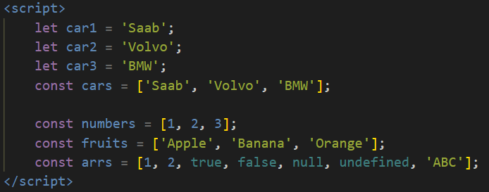
1. Array là gì?
0
- Array (mảng) là một cấu trúc dữ liệu trong javascript. Array có thể chứa được nhiều kiểu dữ liệu khác bên trong nó.
- Sử dụng để lưu trữ danh sách dữ liệu.
- Mỗi phần tử trong array đều được đánh số (bắt đầu từ 0).
- Mảng có thể chứa các giá trị khác nhau, bao gồm số, chuỗi, đối tượng, và có thể là các mảng khác.

Slide 4
1. Array là gì?
0
- Array hay được sử dụng cho các bài toán liên quan đến danh sách, tập hợp.
- Ví dụ:
Dãy số bất kỳ → Tìm số lớn nhất, sắp xếp tăng dần, …
Danh sách điểm thi cuối kỳ → Tính điểm trung bình, …
Danh sách đơn hàng → Tính tổng doanh thu, tìm đơn hàng …
Dữ liệu tăng trưởng của công ty qua các tháng → Vẽ biểu đồ, …
…

Slide 5
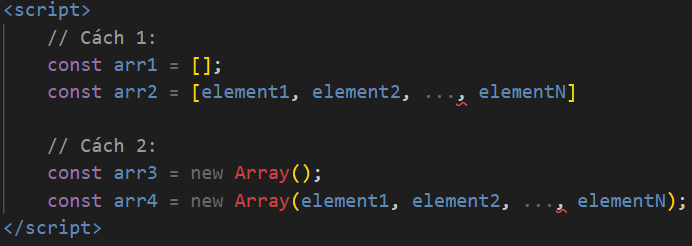
2. Khai báo và khởi tạo.
0

Slide 6
3. Các thao tác trên array.
0
- Các thao tác hay gặp trên array:
Truy xuất & thay đổi giá trị của một phần tử.
Duyệt mảng.
Thêm / Xóa phần tử trong mảng.
Tìm kiếm / Lọc / Biến đổi
…

Slide 7
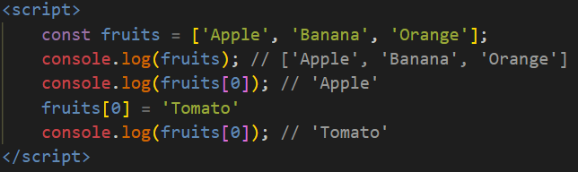
3. Các thao tác trên array.
0
- Truy xuất
<tên mảng>[<chỉ số phần tử>]
- Thay đổi giá trị
<tên mảng>[<chỉ số phần tử>] = <giá trị mới>

Slide 8
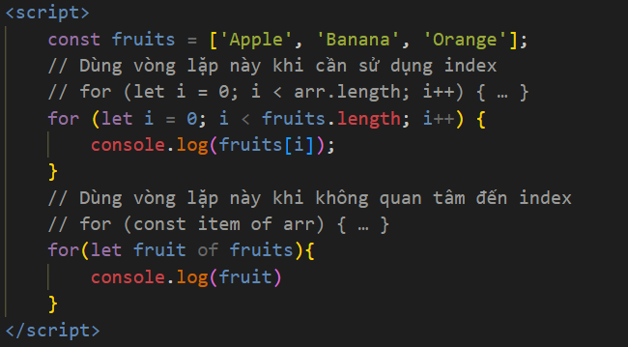
3. Các thao tác trên array.
0
- Duyệt mảng là duyệt qua từng phần tử trong mảng.
- Là tiền đề để xử lý các bài toán tìm kiếm, lọc, biến đổi,...

Slide 9
3. Các thao tác trên array.
0
- Để thêm, xóa các phần tử trong mảng, sử dụng các phương thức sau:
push: để thêm một hoặc nhiều phần tử vào vị trí cuối mảng.
<tên mảng>.push(<phần tử 1>, …)
unshift: để thêm một hoặc nhiều phần tử vào vị trí đầu mảng.
<tên mảng>.unshift(<phần tử 1>, …)
pop: để xóa phần tử cuối mảng.
<tên mảng>.pop()
shift: để xóa phần tử đầu mảng.
<tên mảng>.shift()
splice: để thao tác với vị trí bất kì (có thể thêm một hoặc nhiều phần tử, xóa một hoặc nhiều
phần tử)
<tên mảng>.splice(index, countDelete, <phần tử 1>,..., <phần tử N>)
index: vị trí phần tử muốn thao tác
countDelete: số lượng phần tử muốn xóa

Slide 10
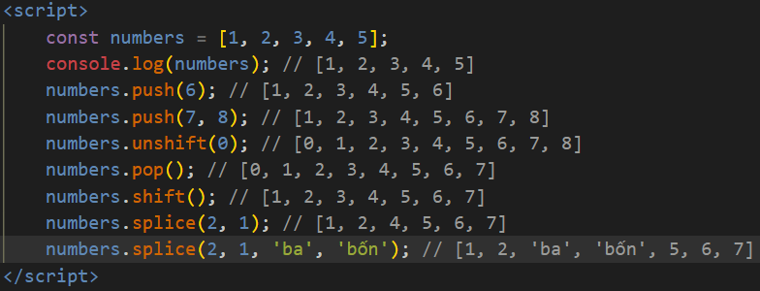
3. Các thao tác trên array.
0

Slide 11
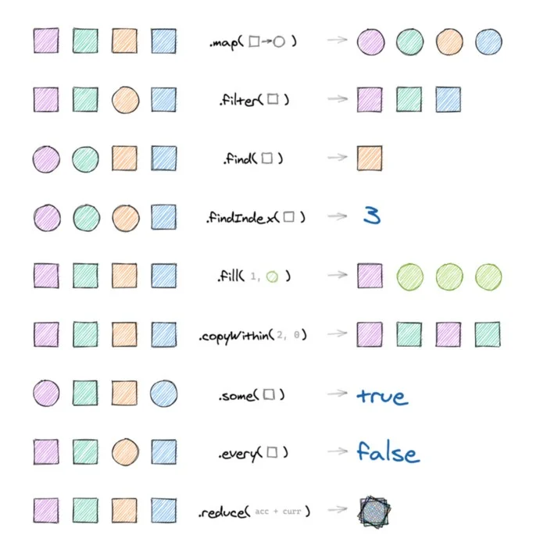
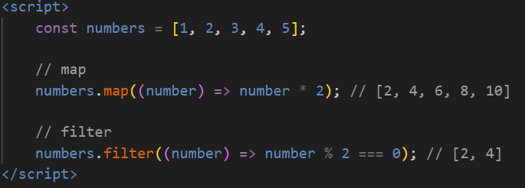
3. Các thao tác trên array.
0
- Tìm kiếm / Lọc / Biến đổi

Slide 12
4. Các bài toán hay gặp.
0
Cho mảng sau: numbers = [10, 4, -7, 9, 100, 3, -21, 0, 33];
Tìm phần tử nhỏ nhất / lớn nhất trong mảng.
Tính tổng các phần tử trong mảng.
Tính trung bình cộng các phần tử trong mảng.
Tìm phần tử đầu tiên chia hết cho 3 trong mảng.
Tìm các phần tử là số nguyên tố trong mảng.

